Slide 1
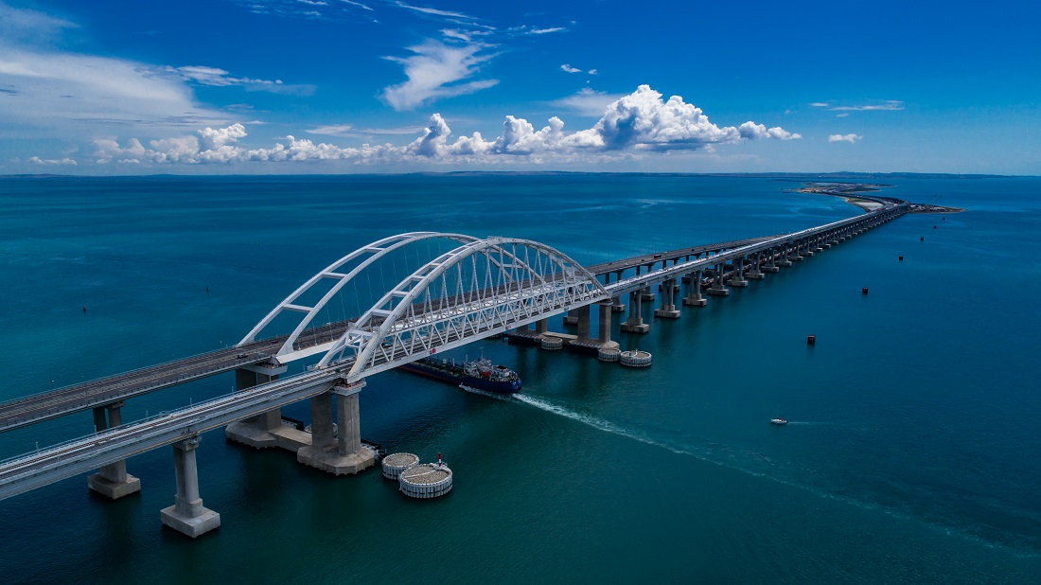
Бюджет для граждан
Таманское сельское поселение
Темрюкского района

Slide 2
Бюджет
Таманского сельского поселения Темрюкского района на 2024 год
Доходы | 697 966,2 тыс.руб.
Расходы | 697 966,2 тыс.руб.
Источники финансирования дефицита | 0,0 тыс.руб.

Slide 4
Объем поступлений налоговых и неналоговых доходов, тыс.руб.
Наименование дохода | Исполнено за 2019 год | Исполнено за 2020 год | Исполнено за 2021 год | Исполнено за 2022 год | Исполнено за 2023 год | План на 2024 год
Налог на доходы физических лиц | 242 913,1 | 212 574,7 | 220 570,0 | 230 018,3 | 300 968,7 | 299 646,0
Акцизы | 5 830,1 | 5 479,5 | 6 086,2 | 10 050,9 | 10 639,6 | 9 974,9
Единый сельскохозяйственный налог | 26 624,3 | 28 444,0 | 29 000,0 | 39 501,7 | 86 682,6 | 40 100,0
Налог на имущество физ.лиц | 6 957,9 | 5 393,0 | 5 100,0 | 7 787,6 | 9 507,2 | 8 900,0
Земельный налог | 66 782,1 | 70 237,8 | 53 500,0 | 108 732,4 | 76 905,5 | 90 798,0
Неналоговые доходы | 967,7 | 544,0 | 427,5 | 3 660,6 | 4 182,3 | 2954,7
Безвозмездные поступления | -1072,9 | 756,9 | 50498,2 | 739,9 | 3 564,3 | 245 592,6
Всего | 302 204,9 | 349 002,3 | 323 429,9 | 400491,4 | 494 441,7 | 697 966,2

Slide 6
Расходы бюджета Таманского сельского поселения Темрюкского района на 2023 год
Направление расходов | Раздел | 2020 |  |  | 2021 |  |  | 2022 |  |  | 2023 |  |  | 2024
 |  | План, тыс.руб. | Факт, тыс.руб. | Исполнено, % | План, тыс.руб. | Факт, тыс.руб. | Исполнено, % | План, тыс.руб. | Факт, тыс.руб. | Исполнено, % | План, тыс.руб. | Факт, тыс.руб. | Исполнено, % | План, тыс.руб.
Общегосударственные вопросы | 01 | 31 924,0 | 31 321,7 | 98,1 | 31 552,5 | 31 131,6 | 98,7 | 35123,3 | 34229,7 | 97,5 | 58 530,0 | 57 954,5 | 99,0 | 42 335,5
Национальная оборона | 02 | 954,0 | 953,2 | 99,9 | 964,8 | 964,3 | 99,9 | 1096,9 | 1094,9 | 99,8 | 1 153,5 | 1 149,0 | 99,6 | 1 159,5
Национальная безопасность и правоохранительная деятельность | 03 | 6 465,0 | 6 462,1 | 100,0 | 1 130,1 | 710,0 | 62,8 | 3987,9 | 3940,5 | 98,8 | 8 186,1 | 7 329,5 | 89,5 | 4 010,0
Национальная экономика | 04 | 175 906,1 | 90 611,6 | 51,5 | 108 800,5 | 45 418,7 | 41,7 | 117413,5 | 107349,2 | 91,4 | 128 308,6 | 118 896,5 | 92,7 | 188 751,8
Жилищно-коммунальное хозяйство | 05 | 111 981,3 | 89 670,1 | 80,1 | 174 421,4 | 148 902,2 | 85,4 | 115454,0 | 114082,3 | 98,8 | 103 689,1 | 101 052,5 | 97,5 | 283 559,9
Образование | 07 | 349,4 | 314,4 | 90,0 | 285,9 | 285,3 | 99,8 | 199,2 | 199,1 | 99,0 | 277,8 | 277,8 | 100,0 | 350,3
Культура, кинематография | 08 | 37 379,7 | 34 554,1 | 92,4 | 26 683,8 | 26 531,0 | 99,4 | 3079545 | 30400,1 | 98,7 | 51 371,7 | 51 371,6 | 100,0 | 29 632,6
Социальная политика | 10 | 940,2 | 940,2 | 100,0 | 959,0 | 959,0 | 100,0 | 1073,3 | 1073,3 | 100,0 | 1 249,3 | 1 249,3 | 100,0 | 1 049,3
Физическая культура и спорт | 11 | 11 990,8 | 11 885,9 | 99,1 | 10 011,3 | 9 996,6 | 99,9 | 12605,6 | 12439,3 | 98,7 | 13 681,3 | 13 681,3 | 100,0 | 14 130,0
Межбюджетные трансферты общего характера бюджетам бюджетной системы Российской Федерации | 14 | 106 644,7 | 106 644,7 | 100,0 | 133 478,0 | 133 478,0 | 100,0 | 110197,5 | 110197,5 | 100,0 | 98 990,0 | 98 990,0 | 100,0 | 132 987,3
ВСЕГО РАСХОДОВ |  | 484 535,2 | 373 357,9 | 77,1 | 484 535,2 | 373 357,9 | 81,6 | 427946,6 | 415005,9 | 97,0 | 427 946,6 | 415 005,8 | 97,1 | 69 7966,2

Slide 7
Расходы бюджета Таманского сельского поселения Темрюкского района на 2023 год
Направление расходов | Раздел | Подраздел | План, тыс.руб. | Наименование муниципальной программы/непрограммного направления расходов
Общегосударственные вопросы | 01 | 02 | 1756,9 | Обеспечение деятельности высшего должностного лица Таманского сельского поселения Темрюкского района
 |  | 04 | 8386,1 | МП "Создание условий для эффективного функционирования системы органов местного самоуправления в Таманском сельском поселении Темрюкского района-Мероприятие по реализации муниципальных функций, связанных с муниципальным управлением
 |  |  | 7,6 | Осуществление отдельных полномочий Краснодарского края по образованию и организации деятельности административных комиссий
 |  | 06 | 672,6 | Реализация полномочий при осуществлении внешнего финансового муниципального контроля
 |  |  | 230,2 | Реализация полномочий при осуществлении внутреннего финансового муниципального контроля
 |  | 11 | 50,0 | Резервный фонд администрации Таманского сельского поселения Темрюкского района
 |  | 13 | 18019,7 | МП "Создание условий для эффективного функционирования системы органов местного самоуправления в Таманском сельском поселении Темрюкского района-Мероприятие по развитию материально-технического обеспечения администрации
 |  |  | 5521,0 | МП "Создание условий для эффективного функционирования системы органов местного самоуправления в Таманском сельском поселении Темрюкского района-Мероприятие по обеспечению ведения бухгалтерского учета
 |  |  | 2457,0 | МП "Создание условий для эффективного функционирования системы органов местного самоуправления в Таманском сельском поселении Темрюкского района-Мероприятие по обеспечению осуществления закупок товаров, работ и услуг для муниципальных нужд
 |  |  | 1500,0 | МП «Проведение праздников, смотров- конкурсов фестивалей в Таманском сельском поселении Темрюкского района»
 |  |  | 983,0 | МП "Компенсационные выплаты руководителям органов территориальных общественных самоуправлений Таманского сельского поселения Темрюкского района"
 |  |  | 500,0 | МП "Развитие информационного общества в Таманском сельском поселении Темрюкского района"
 |  |  | 100,0 | МП "Развитие архивного дела Таманского сельского поселения Темрюкского района"
 |  |  | 178,5 | Реализация полномочий при осуществлении конкурентных способов закупок товаров, работ, услуг для муниципальных нужд
 |  |  | 500,0 | МП «Управление муниципальным имуществом Таманского сельского поселения Темрюкского района»
Национальная оборона | 02 | 03 | 1159,5 | Обеспечение первичного воинского учета на территориях, где отсутствуют военные комиссариаты
Национальная безопасность и правоохранительная деятельность | 03 | 14 | 10,0 | МП "Противодействие коррупции в Таманском сельском поселении Темрюкского района"
 |  |  | 2500,0 | МП "Обеспечение безопасности населения в Таманском сельском поселении Темрюкского района"
 |  |  | 1500,0 | МП "Пожарная безопасность в Таманском сельском поселении Темрюкского района"
Национальная экономика | 04 | 09 | 187731,5 | МП "Ремонт и содержание автомобильных дорог местного значения Таманского сельского поселения Темрюкского района"
 |  | 12 | 1000,0 | МП «Управление муниципальным имуществом Таманского сельского поселения Темрюкского района»
 |  |  | 20,0 | МП "Поддержка малого и среднего предпринимательства в Таманском сельском поселении Темрюкского района»

Slide 8
Направление расходов | Раздел | Подраздел | План, тыс.руб. | Наименование муниципальной программы/непрограммного направления расходов
Жилищно-коммунальное хозяйство | 05 | 02 | 300,0 | МП "Газификация Таманского сельского поселения Темрюкского района"
 |  |  | 1500,0 | МП "Развитие водоснабжения и водоотведения Таманского сельского поселения Темрюкского района"
 |  |  | 10000,0 | МП "Приобретение коммунальной (специализированной) техники автотранспортных средств для нужд Таманского сельского поселения Темрюкского района"
 |  | 03 | 8500,0 | МП "Развитие систем наружного освещения, энергосбережения и повышения энергетической эффективности Таманского сельского поселения Темрюкского района"
 |  |  | 6,0 | МП "Формирование доступной среды жизнедеятельности для инвалидов в Таманском сельском поселении Темрюкского района"
 |  |  | 185134,9 | МП "Формирование комфортной городской среды Таманского сельского поселения Темрюкского района"
 |  |  | 77952,9 | МП "Благоустройство территории Таманского сельского поселения Темрюкского района"
 |  | 05 | 142,0 | Поощрение победителей смотра-конкурса на звание «Лучший дом» по благоустройству и наведению санитарного порядка в рамках МП «Благоустройство территории Таманского сельского поселения Темрюкского района»
 |  |  | 112,2 | МП "Создание условий для эффективного функционирования системы органов местного самоуправления в Таманском сельском поселении Темрюкского района-Мероприятие по обеспечению осуществления закупок товаров, работ и услуг для муниципальных нужд
Образование | 07 | 05 | 30,0 | МП "Создание условий для эффективного функционирования системы органов местного самоуправления в Таманском сельском поселении Темрюкского района-Мероприятие по обеспечению осуществления закупок товаров, работ и услуг для муниципальных нужд
 |  |  | 50,0 | МП "Повышение квалификации, обучение муниципальных служащих"
 |  | 07 | 270,3 | МП «Молодежь Тамани» в Таманском сельском поселении Темрюкского района»
Культура, кинематография | 08 | 01 | 29132,6 | МП "Развитие культуры Таманского сельского поселения Темрюкского района"
 |  |  | 500,0 | МП «Охрана и сохранение объектов историко-культурного наследия, расположенных на территории Таманского сельского поселения Темрюкского района»
Социальная политика | 10 | 01 | 649,3 | МП «Пенсионное обеспечение за выслугу лет лицам, замещавшим муниципальные должности и должности муниципальных служащих Таманского сельского поселения Темрюкского района»
 |  | 06 | 400,0 | МП «Поддержка социально-ориентированных некоммерческих организаций, осуществляющих деятельность на территории Таманского сельского поселения Темрюкского района»
Физическая культура и спорт | 11 | 02 | 14130,0 | МП "Развитие физической культуры и спорта в Таманском сельском поселении Темрюкского района"
Межбюджетные трансферты общего характера бюджетам бюджетной системы Российской Федерации | 14 | 03 | 132987,3 | Расходы на предоставление межбюджетных трансфертов в форме субсидий и иных межбюджетных трансфертов бюджетам бюджетной системы Российской Федерации

